Slide 1

Die Schweiz - Wirtschaft
Tematická oblast | Německý jazyk – reálie německy mluvících zemí
Datum vytvoření | 5. 1. 2013
Ročník | 4. ročník čtyřletého a 8. ročník osmiletého gymnázia
Stručný obsah | Hospodářství Švýcarska
Způsob využití | Seminář NEJ
Autor | Mgr. Jana Kolajová
Kód | VY_22_INOVACE_04_NKOL04
Gymnázium a Jazyková škola s právem státní jazykové zkoušky Zlín

Slide 2
Die Schweiz - Wirtschaft
Schreiben Sie auf ein großes Papierblatt auf, was Ihnen zum Stichwort Wirtschaft der Schweiz in den Sinn kommt.
Arbeiten Sie in Gruppen !
Präsentieren Sie Ihr Blatt und kommentieren Sie es!

Slide 3
Was meinen Sie?
Welches ist der wichtigste Handelspartner der Schweiz?
A) Deutschland
B) Frankreich
C) Italien

Slide 4
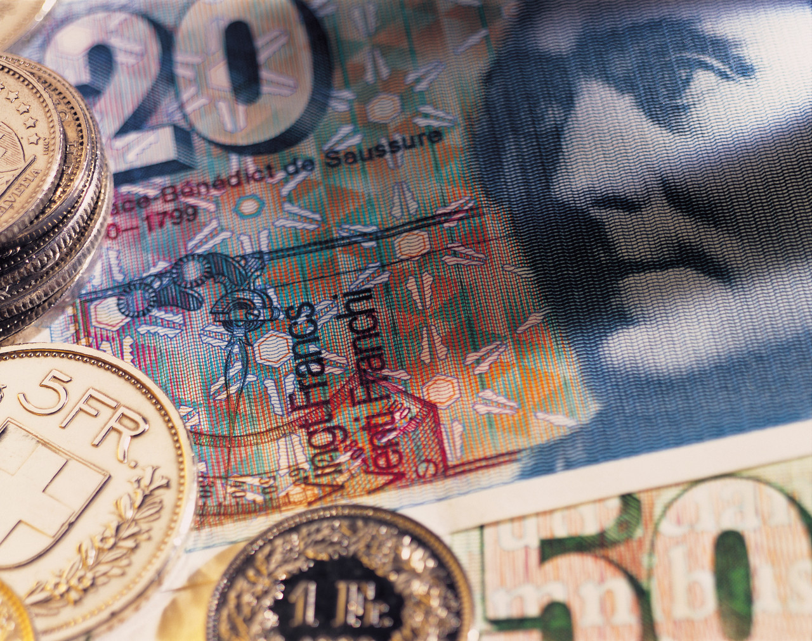
Der Schweizer Diensleistungssektor ist sehr bedeutend. Welche Bereiche sind international bekannt und bedeutend? Vergleichen Sie mit unserem Land!

Slide 5
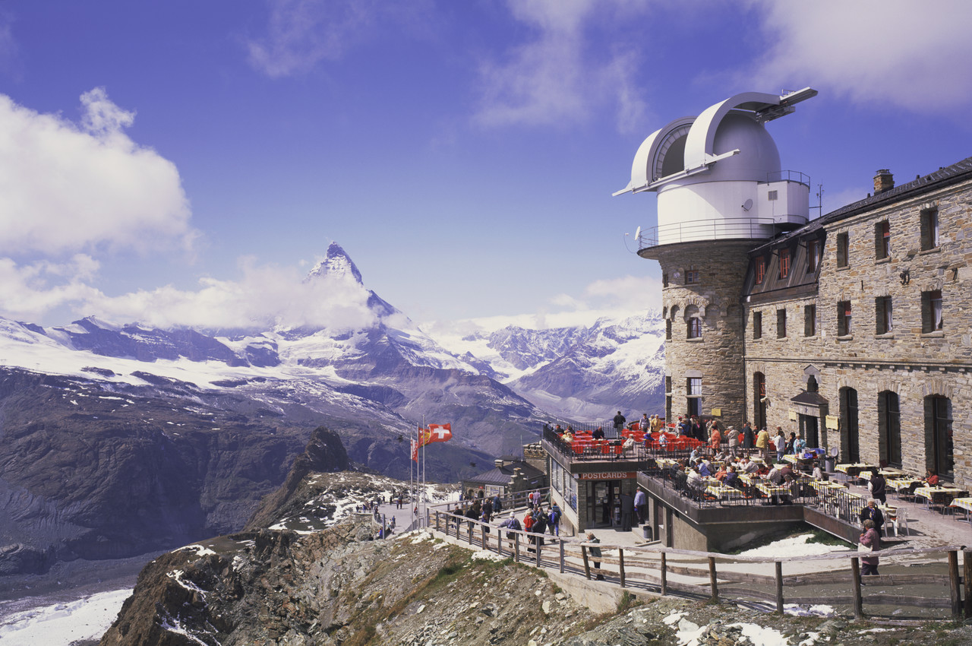
Der Tourismus ist der drittwichtigste Exportzweig im Dienstleistungssektor. Warum? Vergleichen Sie mit unserem Land!
Beschreiben Sie das Bild!

Slide 6
Antworten Sie!
Man sagt, die Uhrenproduktion ist wie ein Spiegel der Schweizer Gesellschaft. Warum? (Denken Sie an solche Begriffe wie Qualität, Präzision, Genauigkeit, Pünktlichkeit, Zuverlässigkeit, Sauberkeit.) Welche Marken von Schweizer Uhren kennen Sie?
Der größte Lebensmittelkonzern der Welt ist Nestlé. Zählen Sie einige Nestlé-Produkte auf!
Wichtige Bereiche sind auch Mikrotechnik, Hochtechnologie und die chemisch-pharmazeutische Industrie. Nennen Sie einige chemische und pharmazeutische Produkte!

Slide 7
Cioccolatiamo? Schokoland Alprose Caslano-Lugano.
Lesen Sie den Text und danach beantworten Sie die Fragen.
Das Museum empfängt seine Besucher mit einer wohlschmeckenden Kostprobe aus dem sprudelnden Schokoladenbrunnen.
Auf einem Laufsteg können die Besucher den faszinierenden Schokoladenherrstellungs- prozess mitverfolgen.
Im Laden „Nostalgie“ bekommt man sämtliche Spezialitäten der ausgezeichneten Schweizer Schokolade.

Slide 8
Beantworten Sie folgende Fragen!
In welchem Kanton befindet sich Schokoland Alprose?
Wie gelangen die Besucher zu Informationen über die Herstellung von Schokolade?
Was meinen Sie, warum heißt der Laden „Nostalgie“?
Sagen Sie ein paar Sätze zum Thema: Schokolade und ich!

Slide 9
Lösung
Der wichtigste Handelspartner: Deutschland
International bekannte Bereiche: Bankwesen, Versicherungswesen, Tourismus
Schokoland Alprose: Ticino (Tessin)

Slide 10
Zdroje
CLIPART. http://office.microsoft.com [online]. [cit. 5.1.2013]. Dostupný na WWW: http://office.microsoft.com/cs-cz/images/results.aspx?qu=%C5%A1v%C3%BDcarsko&ex=1#ai:MC900349461|
CLIPART. CLIPART. http://office.microsoft.com [online]. [cit. 5.1.2013]. Dostupný na WWW: http://office.microsoft.com [online]. [cit. 5.1.2013]. Dostupný na WWW: http://office.microsoft.com/cs-cz/images/results.aspx?qu=%C5%A1v%C3%BDcarsko&ex=1#ai:MP900425201|
CLIPART. http://office.microsoft.com/ [online]. [cit. 5.1.2013]. Dostupný na WWW: http://office.microsoft.com/cs-cz/images/results.aspx?qu=%C5%A1v%C3%BDcarsko&ex=1#ai:MP900425473|
Schweiz in Sicht. Koordinationskommission für die Prässenz der Schweiz im Ausland, St. Gallen, Zollikofer 1998
Propagační materiál Schokoland Alprose, Caslano-Lugano

